Slide 1



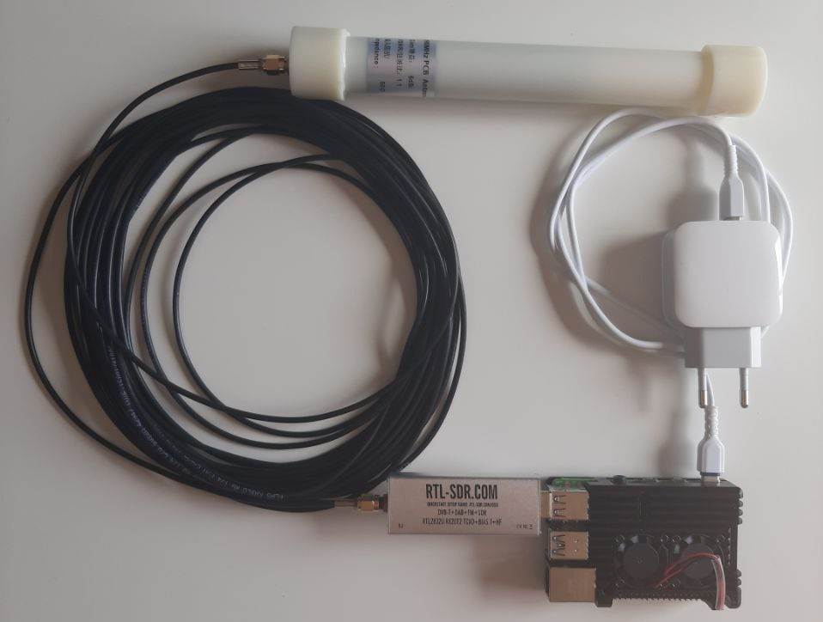
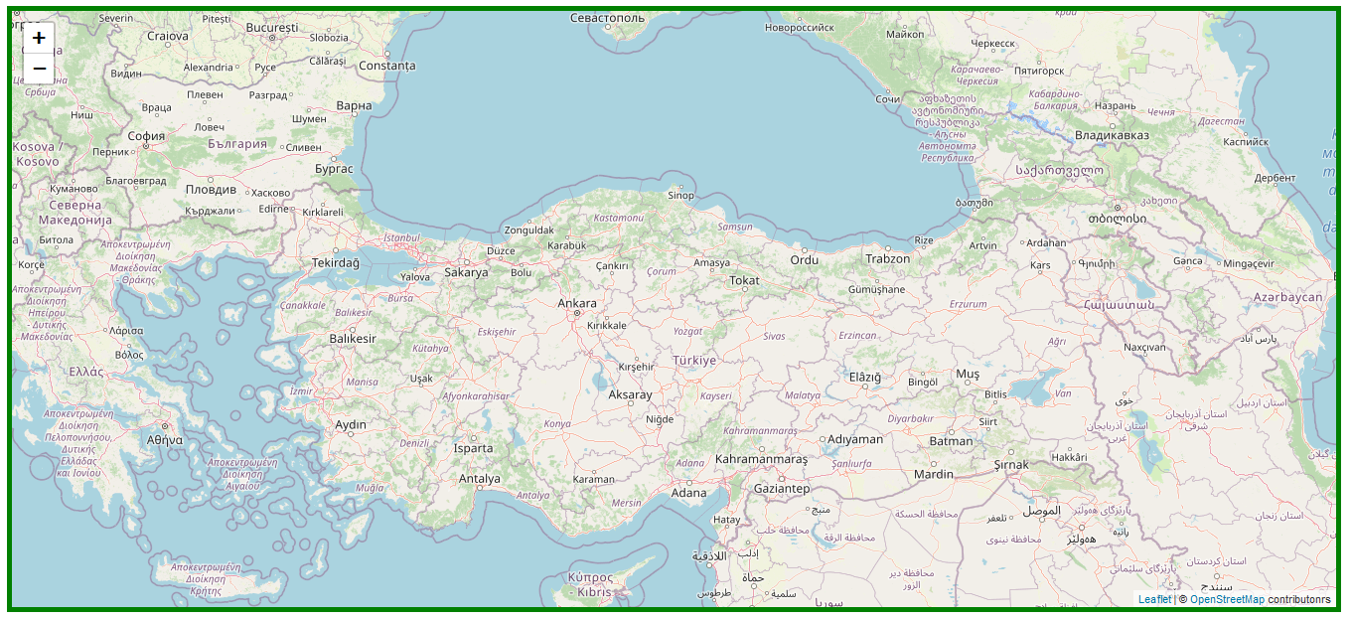
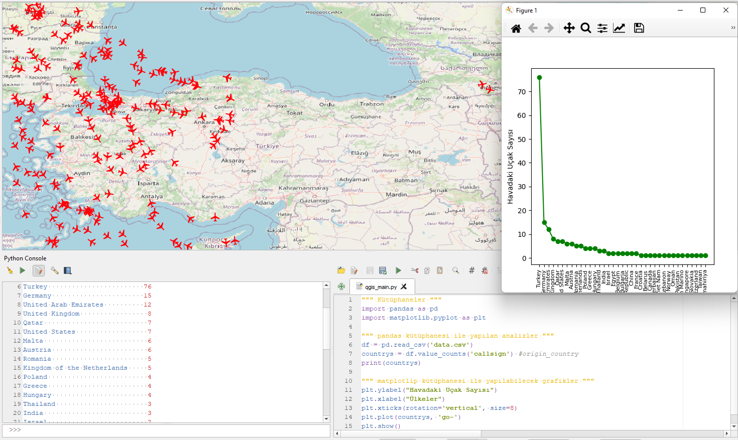
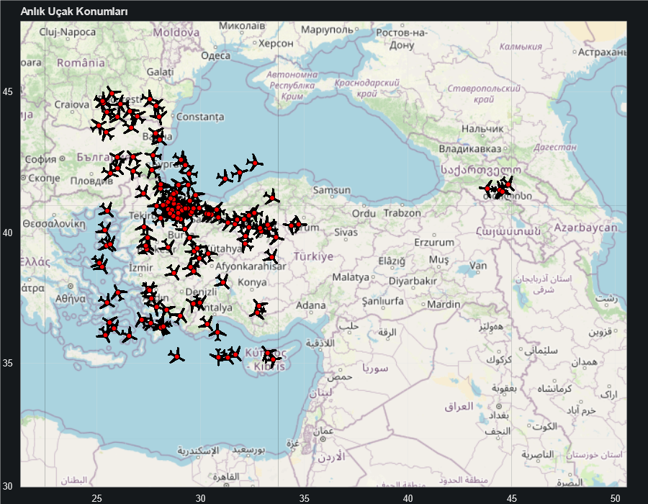
KOCAELİ ÜNİVERSİTESİ
MÜHENDİSLİK FAKÜLTESİ
2021-2022 EĞİTİM-ÖĞRETİM YILI BİTİRME PROJESİ
POSTER SUNUMU
ADS-B YER İSTASYONU İLE GERÇEK ZAMANLI AÇIK HAVA TRAFİK VERİLERİ ANALİZİ
Erdem GÜNEŞ & Onur YILDIZ
Taner ÜSTÜNTAŞ
Kocaeli Üniversitesi, Mühendislik Fakültesi, Harita Mühendisliği Bölümü
ÖZET
Radyo dalgalarıyla uçakların yaymış olduğu konum ve diğer verileri anten ve diğer donanımların yardımıyla toplandıktan sonra bu veriler OpenSky-Network sunucularına gönderildi.
Gönderilen veriler OpenSky-Network API ile sunuculardan çekildi. Çekilen veriler hazırlanmak istenen uygulamalara göre düzenlendi ve görselleştirme analizleri elde edildi.
GİRİŞ
Uçaklar sürekli olarak konum ve başka bilgilerini paylaşarak güvenli seyahat oranını arttırmaktadır. Radyo dalgalarıyla gönderilen bu bilgileri anten yardımıyla yakalanmak mümkündür. Şekil 1’de gösterilen donanımlarla birlikte veriler temizlenip işlendikten sonra uçakların yaydığı bilgilere ulaşılır.
Daha büyük bir alanın verisine ulaşabilmek için OpenSky-Network gibi açık veri paylaşımı yapan ortamlardan faydalanılabilir. Bu veriler antenler yardımıyla toplandıktan sonra OpenSky-Network sunucularına gönderilir ve sunucularda toplanır. Daha sonrasında bu verilere ihtiyaç duyanlar verileri OpenSky Rest API sayesinde çeker ve isteği doğrultusunda veriyi kullanabilir.
Uygulamalar kısmında ise, İlk uygulama olarak; Jupyter Notebook üzerinde Python programlama dili ile Türkiye hava sahasına giren uçaklar görselleştirildi. İkinci uygulama olarak; veri çekme ve o verilerden sonuç elde etmeye ihtiyaç duymadan başka kişilerinde uçak konumunu görebilmesi amaçlı internet ortamında JavaScript programlama dili yardımıyla web uygulaması yapıldı. Son olarak; Python programlama dili yardımıyla çekilen verilerin canlı bir şekilde QGIS üzerinde gösterilmesi ve bu verilerin QGIS’de Python Console eklentisi üzerinde nasıl değerlendirilebileceğine dair bir uygulama yapıldı.
Web uygulamasına gitmek için lütfen karekodu okutunuz.
Bir diğer uygulama olan web uygulaması ise isteyen kişilerin internet üzerinden şekil 3’de göründüğü gibi Türkiye hava sahasına giren uçakların konumunu takip edebilmesi için yapıldı.
Şekil 3. JavaScript programlama dili ile oluşturulmuş web uygulaması.
Son uygulamada ise coğrafi bilgi sistemi yazılımı olan QGIS programı ve içerisinde bulunan Python Console eklentisi kullanılmıştır. Veriler Python programlama dili ile çekilerek harita üzerinde gösterildikten sonra Python Console üzerinde ülkelerin uçak sayılarının grafiği şekil 4’teki gibi oluşturuldu.
Şekil 1. Uçakların yaydığı radar verisini toplamak için kullanılan donanımlar.
YÖNTEM
OpenSky-Network ağı üzerinden çekilen veriler ile 3 farklı ortam üzerinden uygulamalar oluşturuldu.
İlk uygulama için Jupyter Notebook ortamı kullanıldı ve uygulama sonucunda şekil 2’deki gibi Türkiye hava sahasına giren uçakların anlık konumları OpenStreeetMap haritası üzerinde görselleştirildi.
Şekil 4. QGIS üzerinde yapılmış Python Console uygulaması.
SONUÇLAR
Jupyter Notebook, Web ve QGIS ortamlarında verilerden uygulamalar yapıldı.
Jupyter Notebook ortamında Python programlama ile uçakların konum verileri harita üzerinde anlık olarak gösterildi.
Web ortamında uçak konumlarının görüntülenmesi için JavaScript programlama dili ile uçak konumları harita üzerinde anlık olarak gösterildi.
QGIS üzerinde uçak konum verileri harita üzerinde anlık olarak gösterildikten sonra verilerden ülkelerin uçak sayılarından grafik oluşturuldu.
Çalışma neticesinde veriler ile bir çok farklı ortamda bir çok sayıda uygulama yapılabileceği sonucuna varıldı.
KAYNAKLAR
https://github.com/openskynetwork/raspberry-pi-adsb, Raspberry Pi-ADSB, 30 Temmuz 2021.
https://openskynetwork.github.io/opensky-api/rest.html, OpenSky Api, 2021.
Laufer, C. (2018). The Hobbyist's Guide to the RTL-SDR: Really Cheap Software Defined Radio: A Guide to the RTL-SDR and Cheap Software Defined Radio by the Authors of the RTL-SDR. com Blog. CreateSpace Independent Publishing Platform.
Şekil 2. Jupyter Notebook’da Python programlama dili yardımıyla uçakların anlık konumları.

